Slide 1
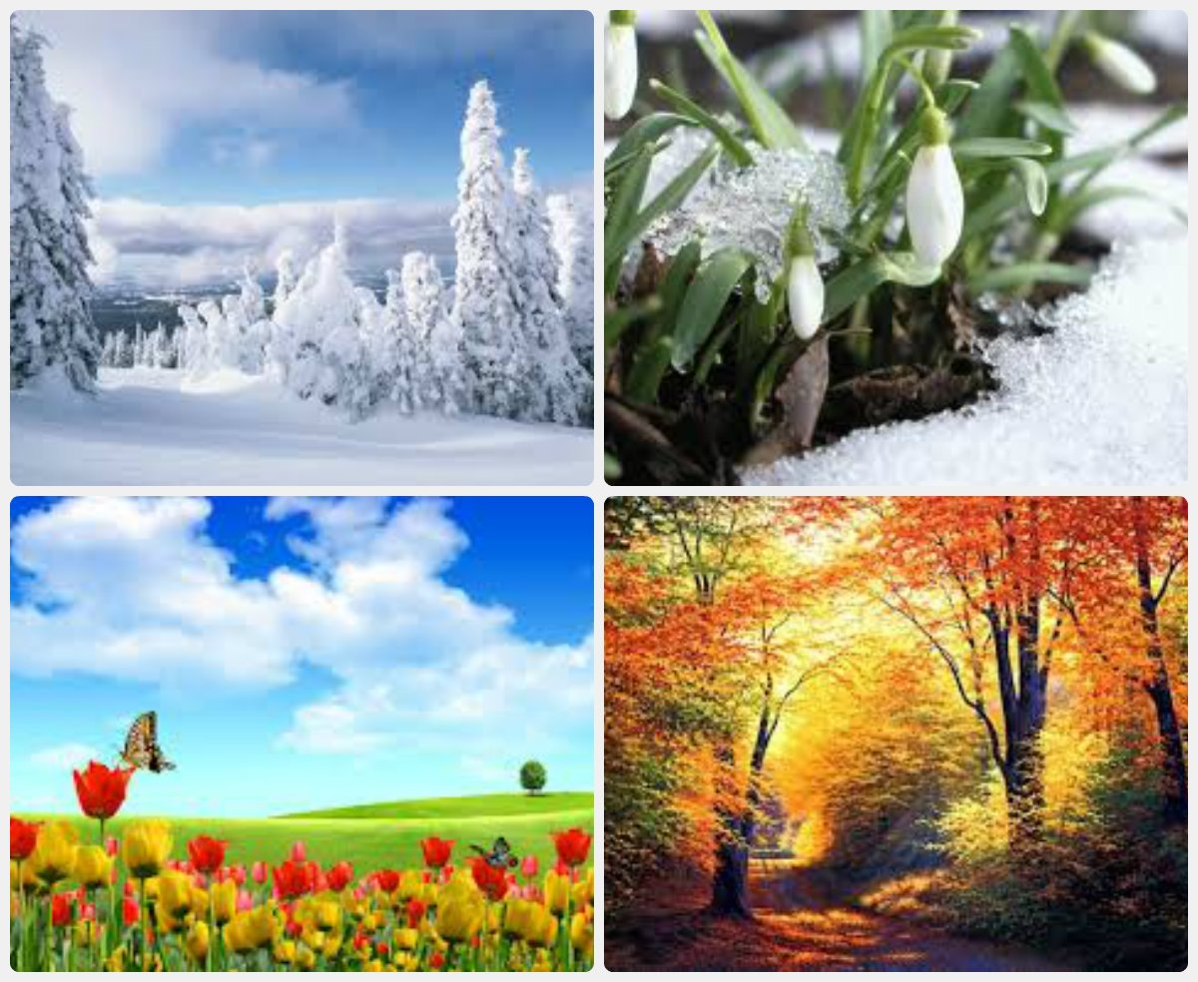
Педагогическая мастерская
МУЗЫКАЛЬНАЯ СКАЗКА «ИСТОРИЯ ГОДА»
(по мотивам одноимённой сказки Г.Х. Андерсена)
для детей старшего дошкольного возраста (5-7 лет)
Разработала музыкальный руководитель: ВКК, стаж работы 39лет,
Савченко Татьяна Егоровна

Slide 2
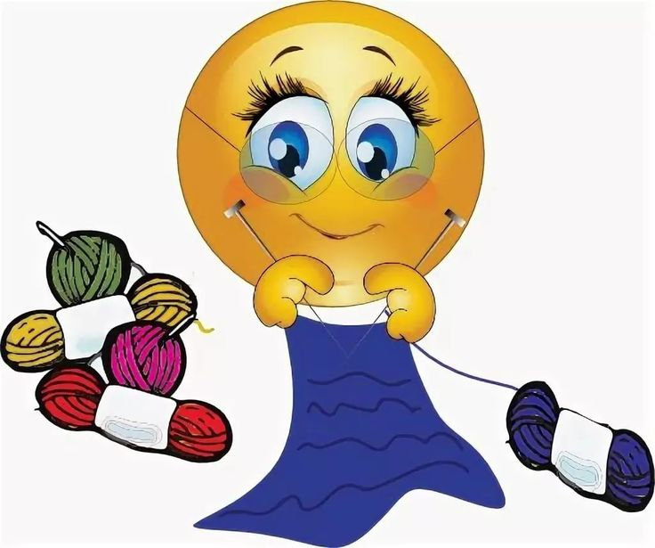
Некогда солнышку в небе лениться: Есть у него золотистые спицы, Пряжа цветная –На дне сундука: Ровно четыре Волшебных клубка.
Трудится солнышко без остановки, Каждому времени вяжет обновки. Белым клубком начинается год…

Slide 3
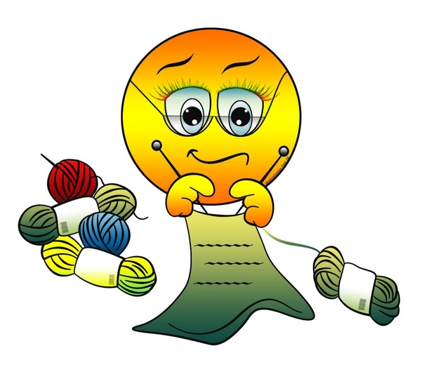
Годы проходят, а солнышко вяжет.
Вяжет и слова плохого не скажет.
Что тут поделаешь, коль у природы,
Без остановки меняются моды.
- И так…

Slide 4
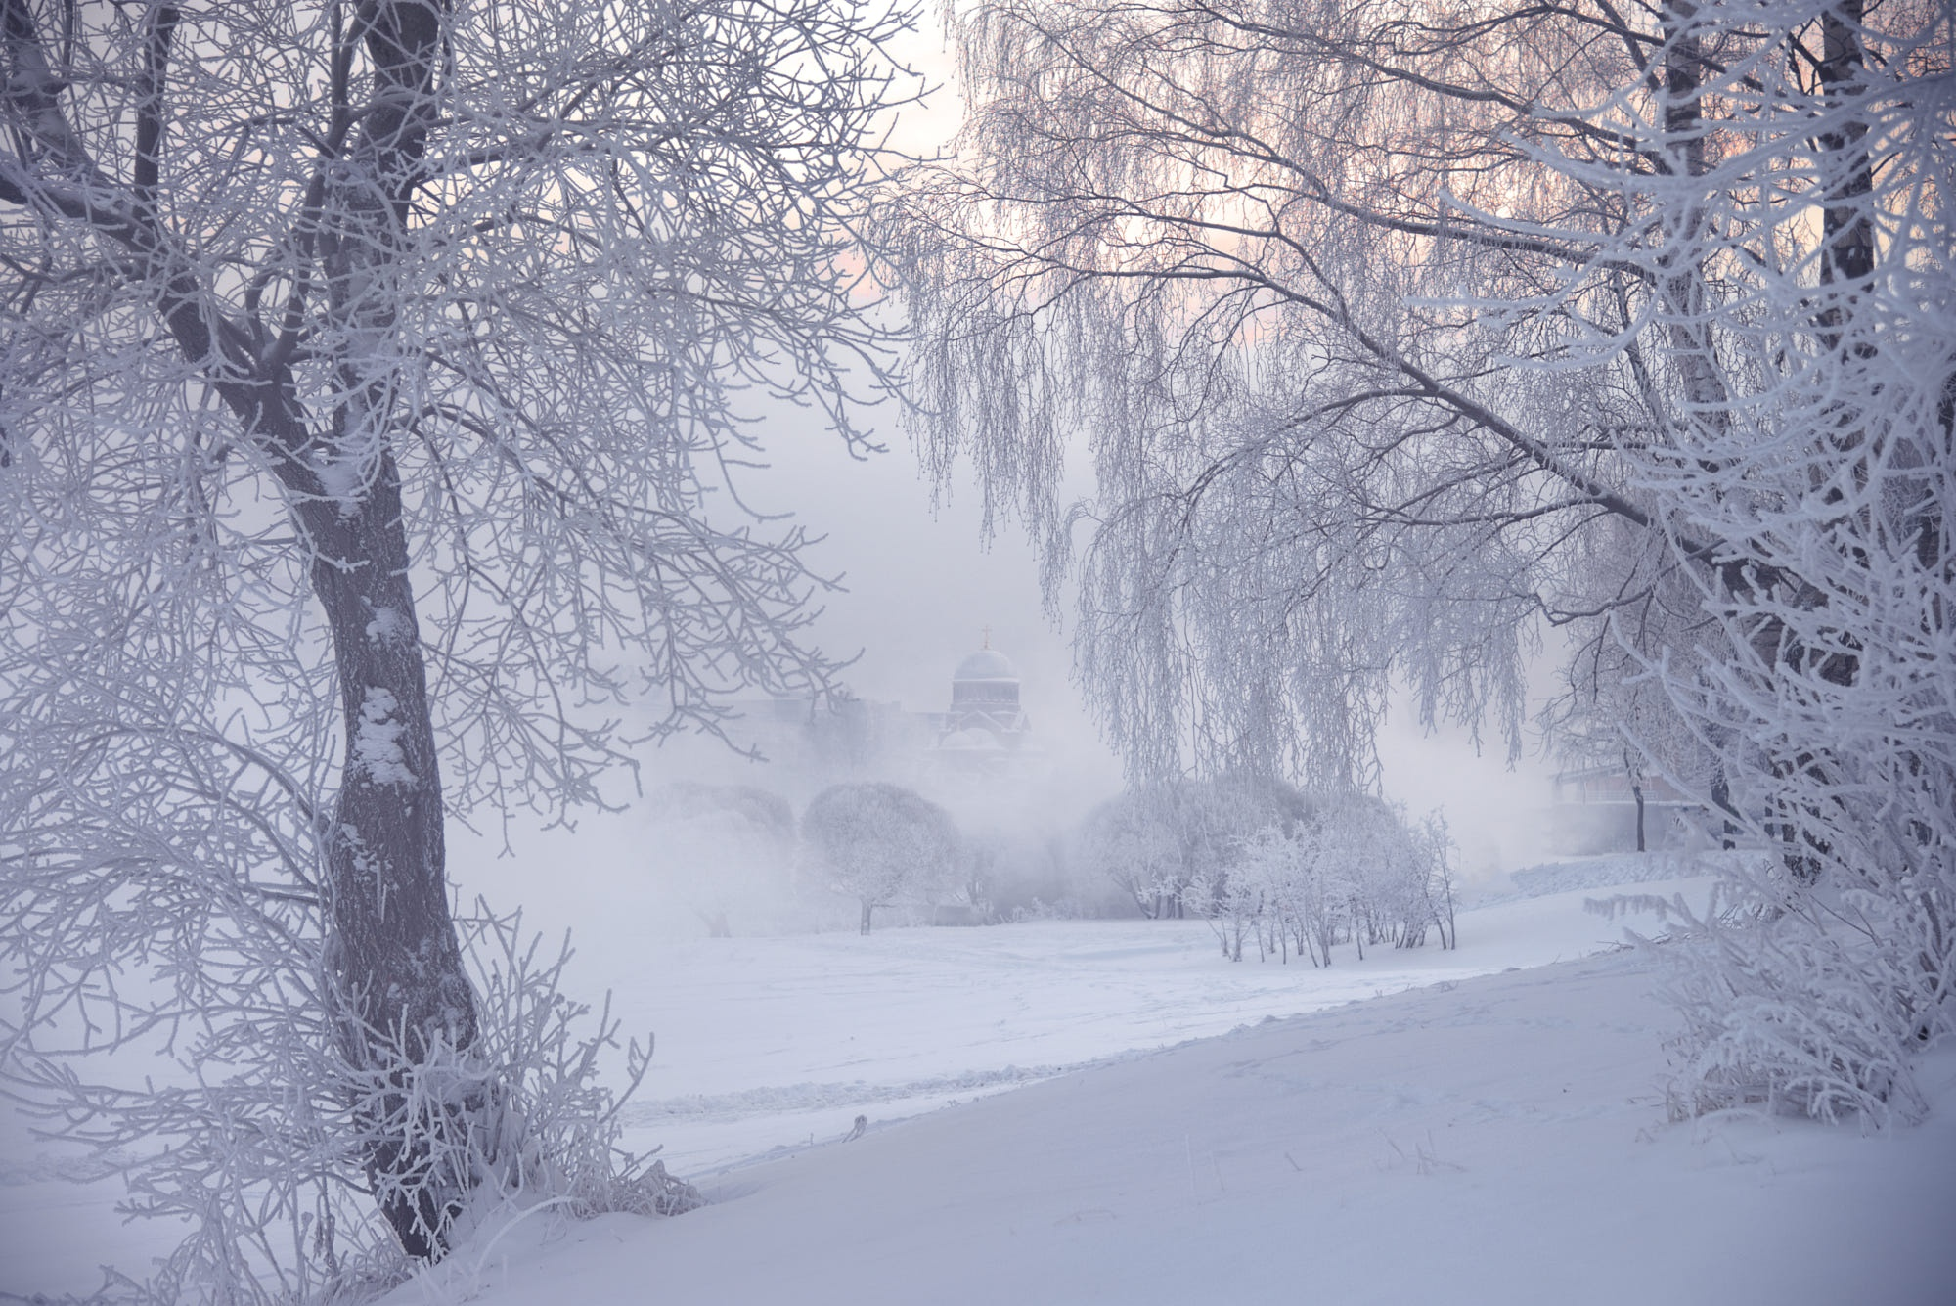

Slide 5
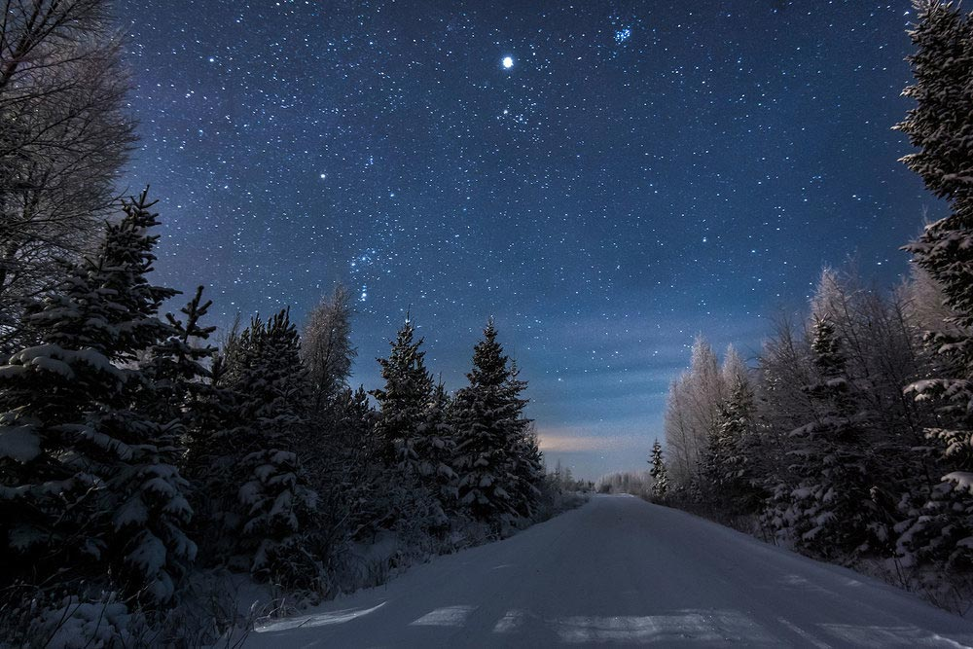

Slide 6
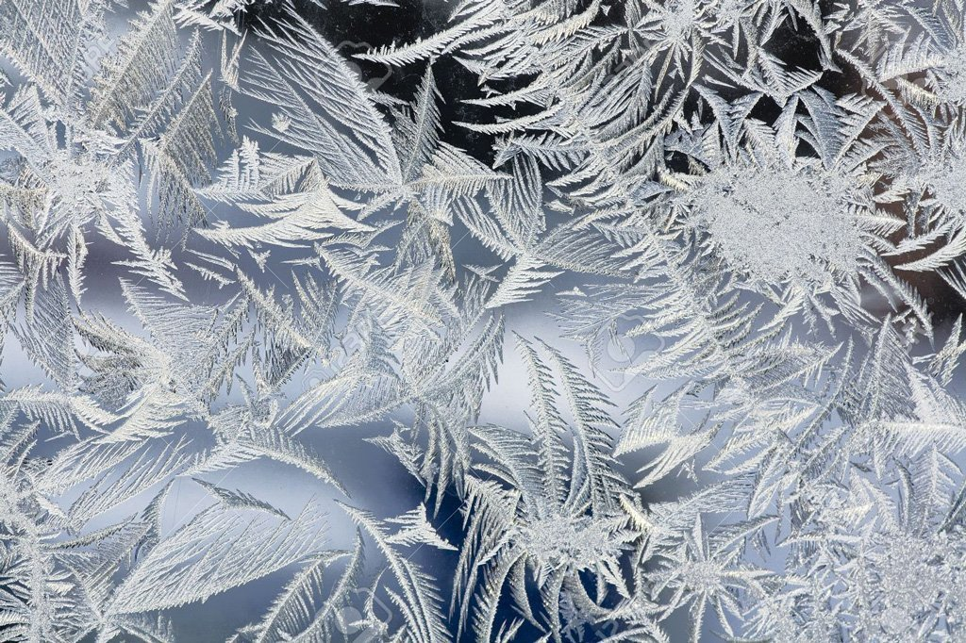

Slide 7
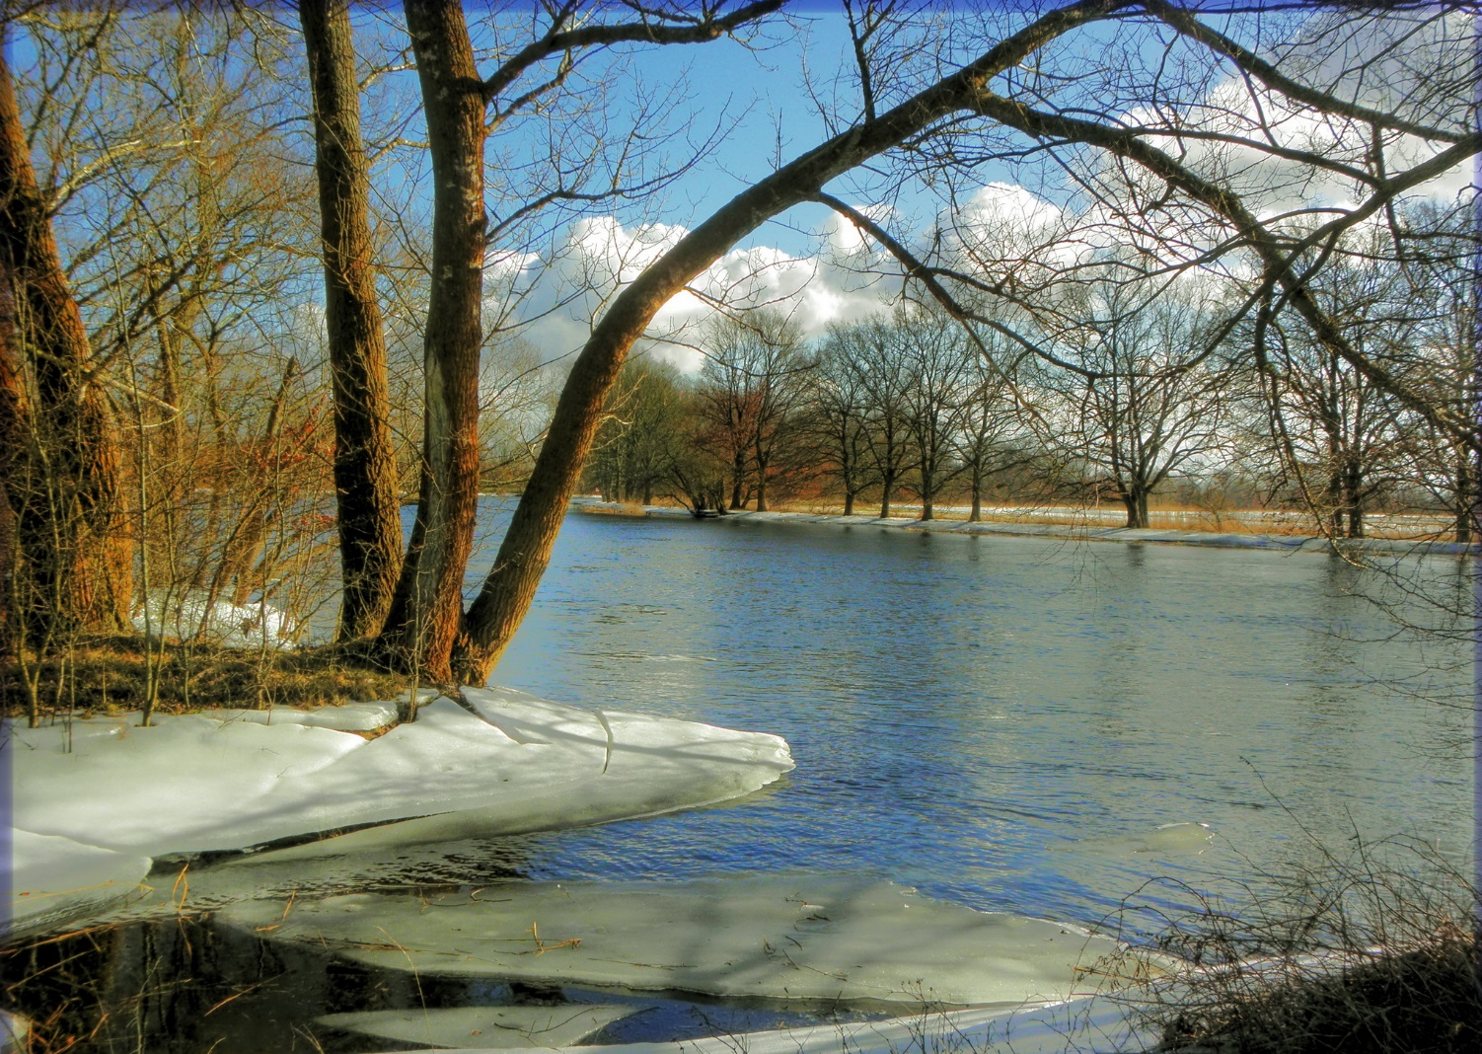

Slide 8
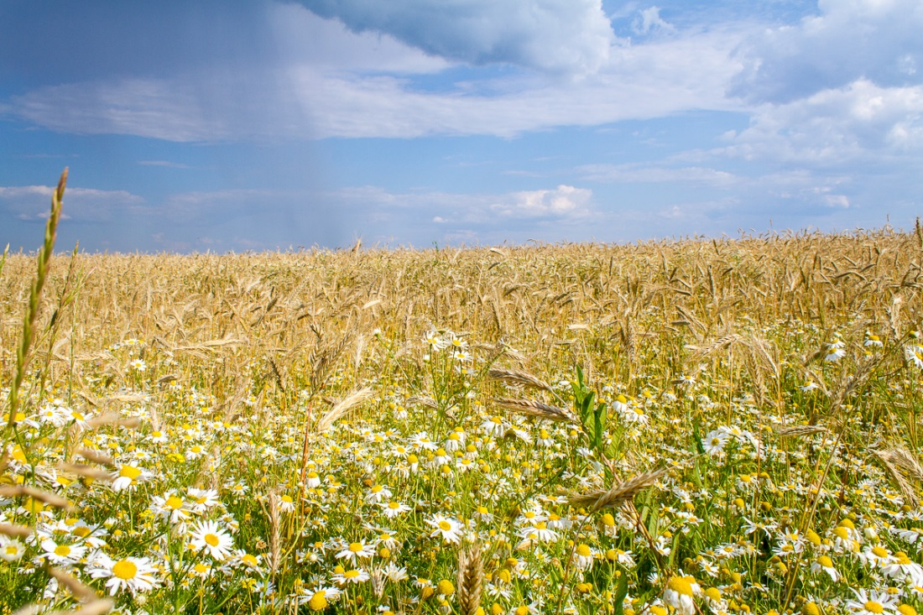

Slide 9
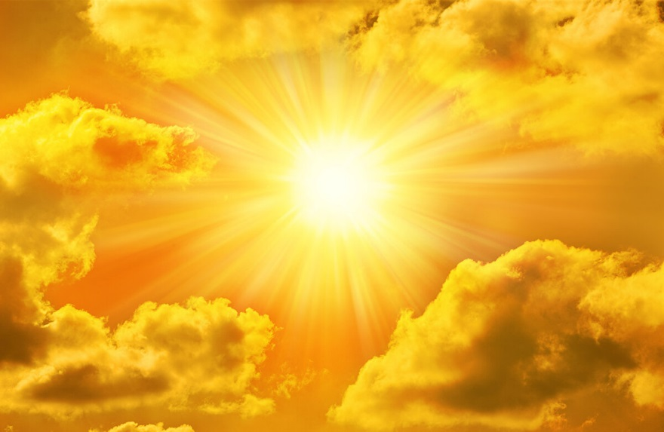

Slide 10
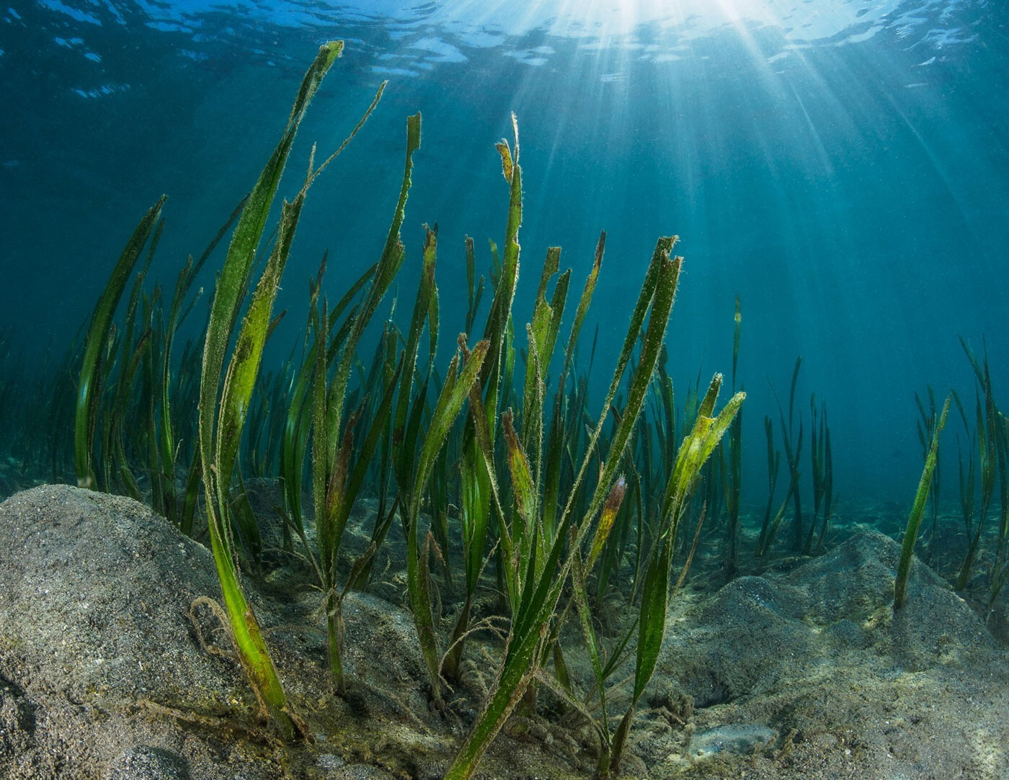
Подводный лес качается,
Как будто на ветру.
Здесь сумрачно, таинственно
И в холод, и в жару.

Slide 11
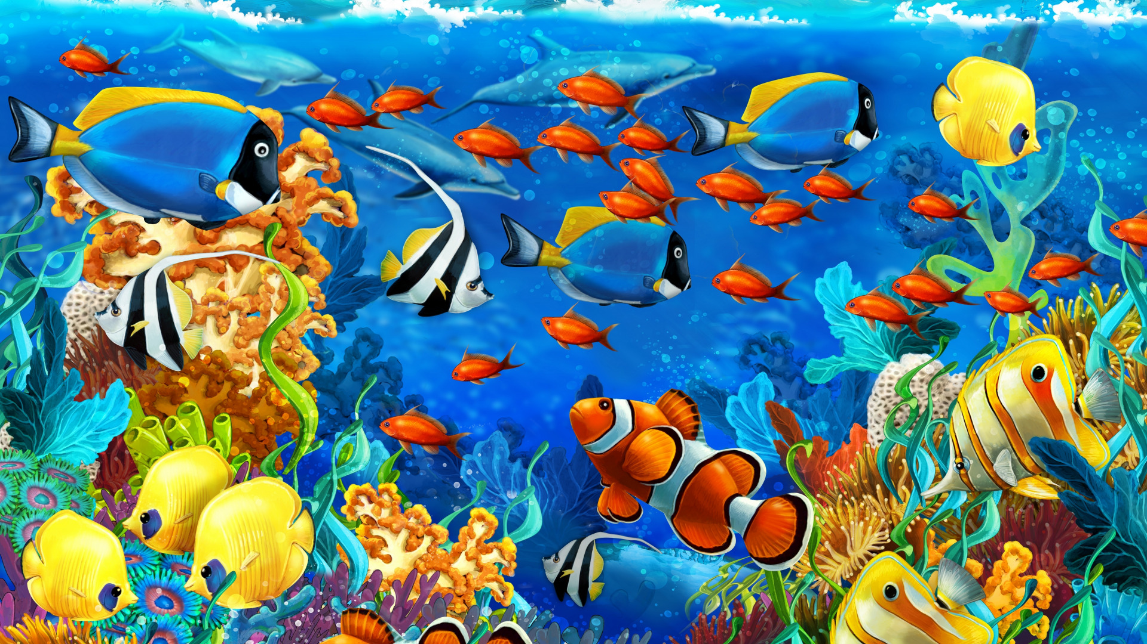
- Перламутровые струйки,
Разноцветные чешуйки,
Рыбки – бабочки порхают,
Словно звёздочки сверкают.

Slide 12
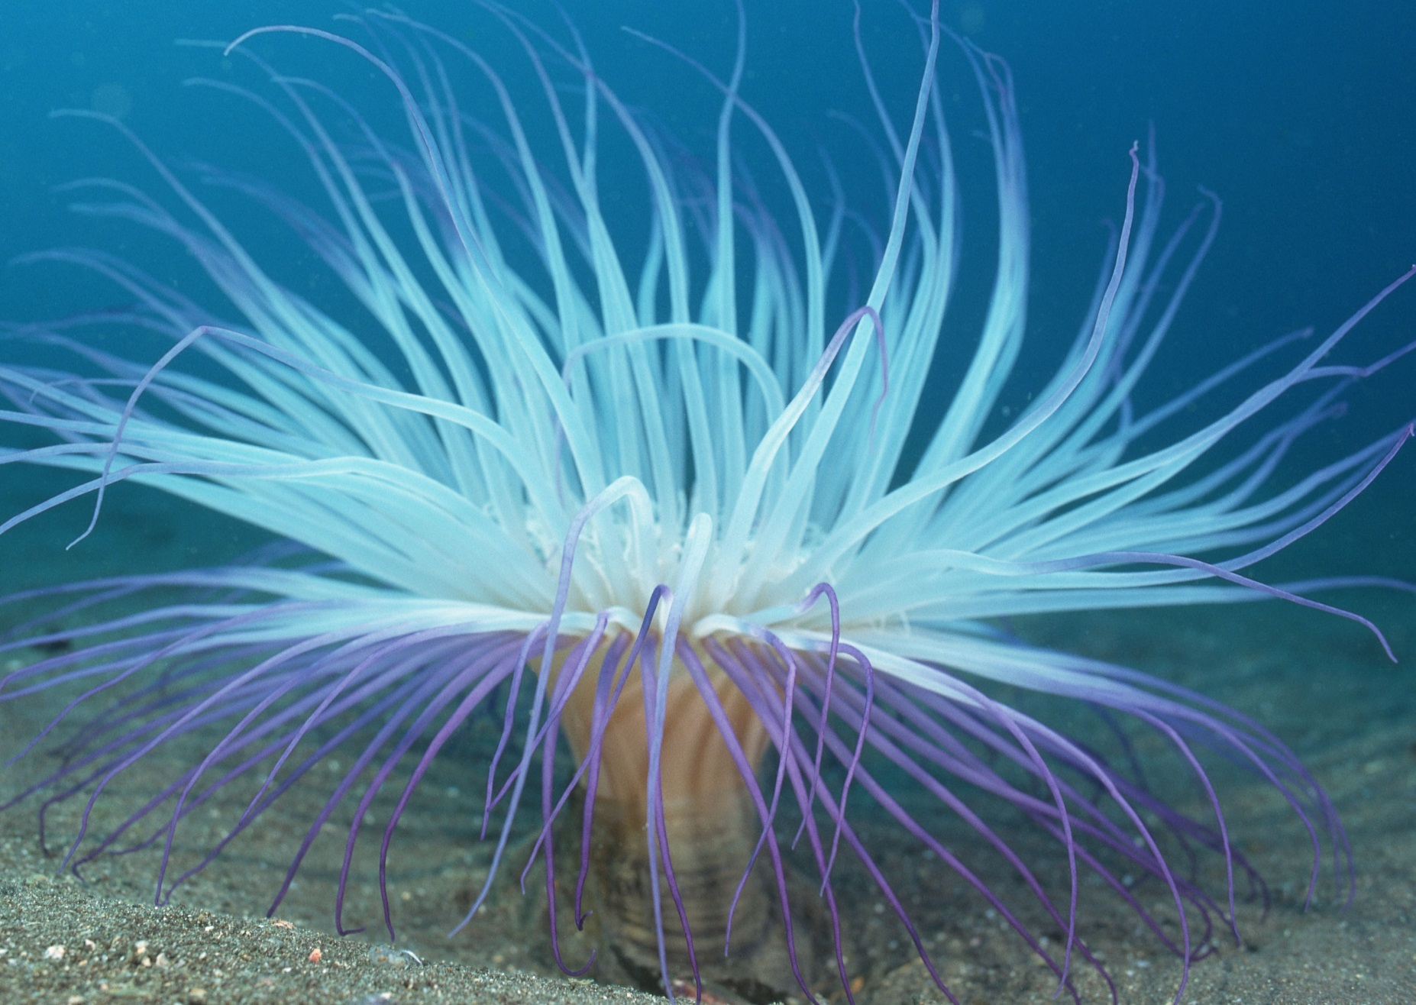

Slide 13
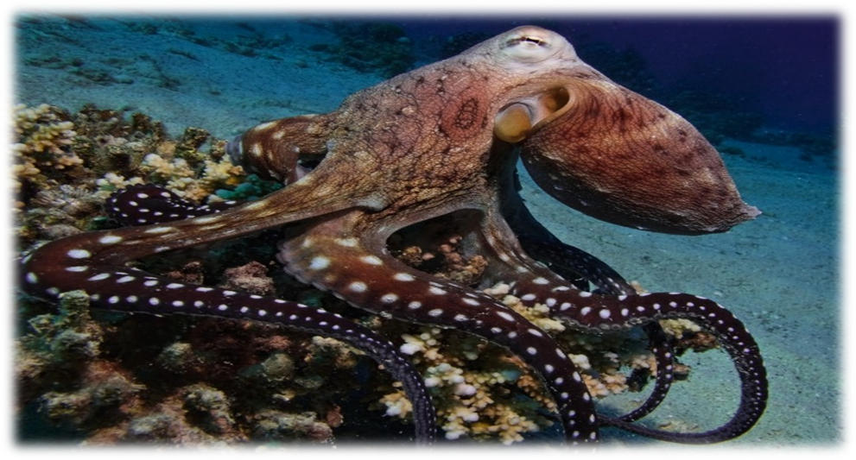
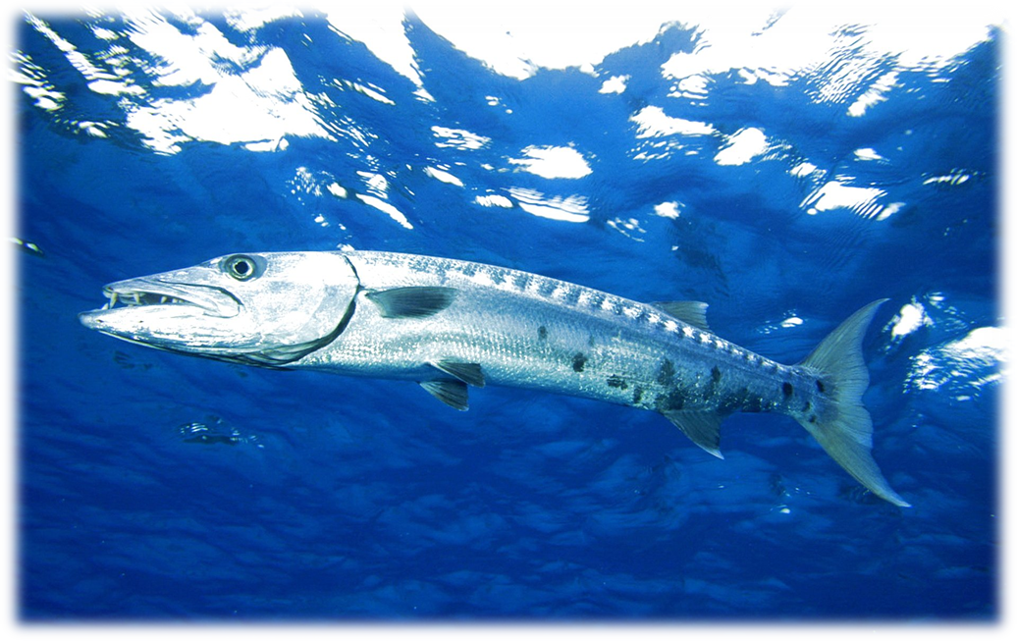

Slide 14
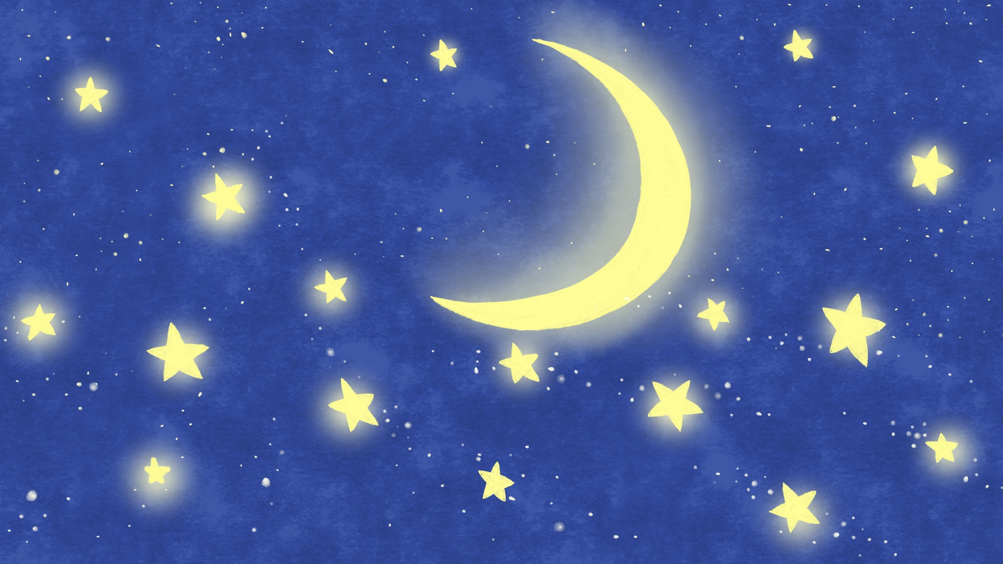
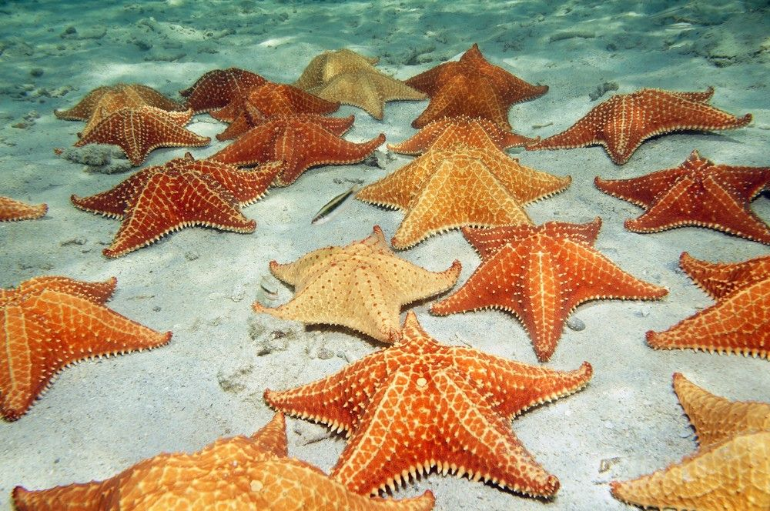

Slide 16
